Slide 1
Padrões de Projetos Orientados a Objetos
Prof. Paulo José de Carlo Almeida

Slide 2
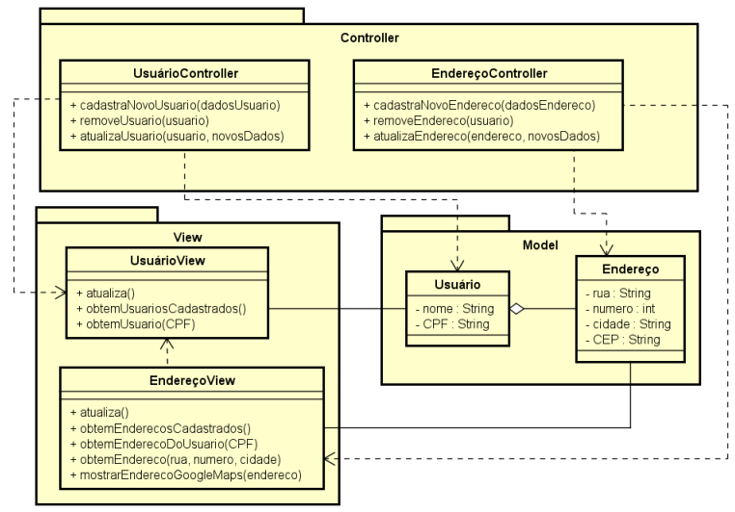

Slide 3
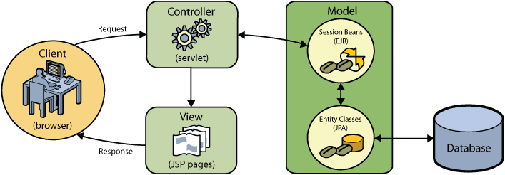

Slide 4
Padrão MVC
Vantagens:
  Desacopla os elementos das camadas;
  Padroniza a comunicação;
  Aumenta a coesão das camadas;
  Fácil de aplicar;
Desvantagens:
  Difícil de dar manutenção em alguns casos;
  Se não controlado, o padrão se desfaz;

Slide 5
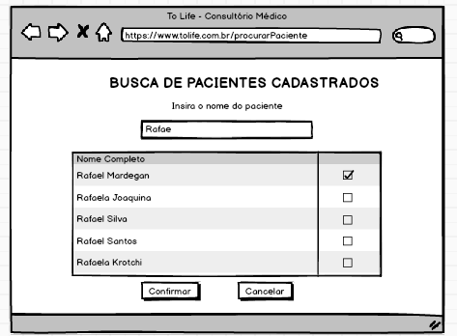
Protótipo de Interfaces

Slide 6
Como os telas (View) podem ser implementadas? Quais Linguagens?
HTML
CSS
JS
Jquery
JSON
XML
Ajax
React
Angular
Cordova
Xamarim
Lembrando que será interessante para o modelo
Não ter contato com os objetos binários e nem sessão.
Nestes casos a Controle não conhece a View e a View
não conhece a Model

Slide 7
Como os telas (View) podem ser implementadas? Quais Linguagens?
HTML
CSS
JSP
ASP
PHP
Lembrando que será interessante para o modelo
Não ter contato com os objetos binários e nem sessão.
Nestes casos a Controle conhece a View e
a View Conhece a Model

